Slide 1
БУЛІНГ / НЕ БУЛІНГ
За 10 місяців 2025 року в Україні зафіксовано понад 230 випадків булінгу в закладах освіти, що на 7% більше порівняно з аналогічним періодом минулого року. У середньому поліція реєструє понад 30 протоколів щомісяця, а жертвами цькування стають щодня щонайменше двоє дітей

Slide 2
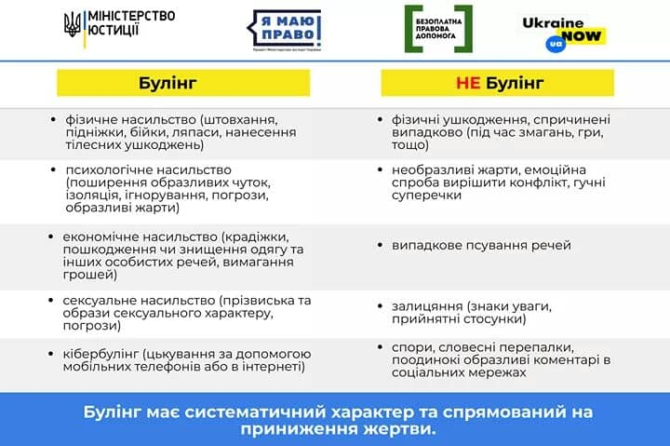

Slide 3


Slide 4
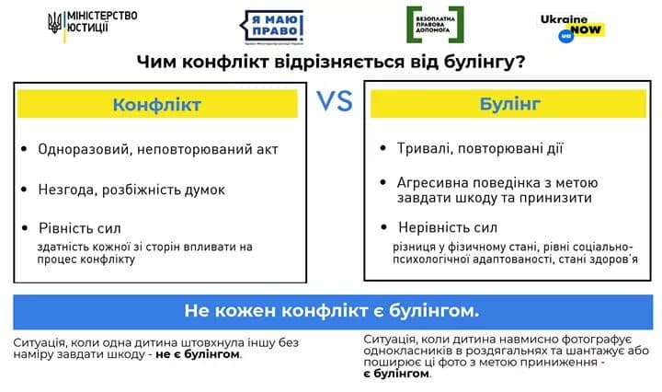

Slide 5
Що допоможе протидіяти булінгу у коледжі?
Будь-що
Власна поведінка
Реакція викладачів
Відверті розмови
Поважати
Клименко, Шарій
Дружня атмосфера
Відразу нам реагувати на булінг
Розмови з агресором правових органів, психолога, директора
Ставити однакові умови оцінювання для усіх
Заходи на цю тему і не тільки для студентів
Розуміння про відповідальність

